Slide 1
PORUCHY VÝŽIVY, OBEZITA, HLADOVĚNÍ, MALNUTRICE, KATABOLICKÉ STAVY, MENTÁLNÍ ANOREXIE A BULIMIE, NÁDOROVÁ ANOREXIE/KACHEXIE
– PRAKTICKÁ DEMONSTRACE HODNOCENÍ STAVU VÝŽIVY
Mgr. Lucie Štrublová

Slide 2
Slovník pojmů
hladovění (fasting, stravation)
– vědomé nebo nucené potlačení až zcela zastavení přívodu potravy u jinak zdravého člověka resp. bez přítomnosti závažného onemocnění
podvýživa (hyponutrice)
– důsledek nižšího přívodu zejm. makronutrientů
– BMI < 18 (tuk <10% u mužů, <15% u žen)
malnutrice
– důsledek dlouhodobého deficientního přívodu makro- a mikronutrientů s výraznými orgánovými změnami (často ireverzibilními)
– vede k inanici/emaciaci – hluboký stav podvýživy
anorexie
– nechuť k jídlu, ztráta apetitu
kachexie
– ztráta hmotnosti (tuková a svalová tkáň) a chuti k jídlu u člověka, který se aktivně nesnaží redukovat tělesnou hmotnost
karence (deficit)
– selektivní nedostatek určité živiny či látky v potravě poškozující zdraví (makro i mikroživin)

Slide 3
Hladovění – katabolismus
energetická rezerva (tuk) u štíhlého člověka na cca 2–3 měsíce
biochemická charakteristika prostého hladovění
  glukagon (+ pokles sekrece inzulínu)
  vyčerpání zásob jaterního glykogenu za 12-24 hod
  vzestup koncentrace adrenalinu, glukagonu, glukokortikoidů – zvýšená glukoneogeneze
  zvýšená lipolýza se zvýšenou ketogenezí (metabolická acidóza)
  bílkoviny se relativně šetří, pokud je normální fyzická aktivita

Slide 4
Prosté hladovění
nedostatek výživy
vyčerpávají se tukové zásoby, tělo v maximální možné míře šetří bílkoviny
na rozdíl od stresového hladovění se nevyvíjí hyperkatabolismus
1. fáze (krátkodobé – do 72 hodin)
  zvýšení odbourávání glykogenu
  stimulace lipolýzy
  orgány, které nejsou závislé na dodávce glukózy, přednostně oxidují ketolátky a vMK
  funkce mozku a erytrocytů (potřeba glc) je po spotřebování glykogenu udržována glukoneogenezí
2. fáze (dlouhodobé – více než 72 hodin)
  stoupá katabolismus bílkovin, aby byl zajištěn substrát pro glukoneogenezi (ale bílkoviny se obecně šetří)
  stupňuje se lipolýza → nadprodukce ketolátek a objevuje se ketonurie
  orgány závislé na glukóze začínají využívat ketolátky
  katabolismus bílkovin postupně klesá
  snížená sekrece inzulinu, snižuje se i produkce hormonů štítné žlázy
následky ztrát aktivní tělesné hmoty: respirační systém, GIT, hojení, imunita, atd.

Slide 5
Stresové hladovění
podvýživa společně s onemocněním (infekce, malignita, rozsáhlá zranění, sepse…)
stresová či zánětlivá odpověď → katabolismus, rychlá progrese
zvýšení glukoneogeneze (zdroj AMK), rozvoj inzulínové rezistence → může vést i k hyperglykemii
výrazný pokles ALB → pokles onkotického tlaku → rozvoj otoků, ascites
šetří se lipidy, včetně podkožního tuku
→ otoky a zachování tukové tkáně → nut stav může být podhodnocen
negativní dusíková bilance
výsledkem stresového hladovění je kwashiorkor – těžká deplece proteinů

Slide 6
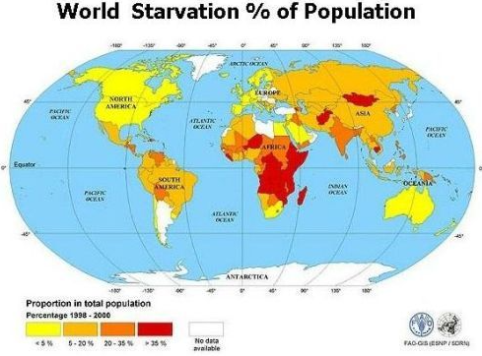
Malnutrice
malnutrice má obvykle 2 složky
  protein energetická malnutrice (PEM)
  deficit mikronutrientů (zejm. vitamin A, železo, jod aj.)
často se rozlišují 2 formy
  marasmus
  kwashiorkor
celosvětově cca 850 mil. osob – zejm. jižní Asie a subsaharská Afrika
porucha normálního růstu u dětí
  podváha (underweight) = <2SD pro daný věk
  zaostávání růstu (stunting) = <2SD pro daný věk → často důsledek chronické malnutrice
  nízká váha pro danou výšku (wasting) → často důsledek akutní malnutrice
pokles hmotnosti u dospělých – ztráta váhy o 40 % vede ke smrti

Slide 7
Malnutrice
negativní změny v činnosti orgánů
  zejm. tuková degenerace srdce a jater
  srdeční selhání
  sklon k dehydrataci, hypoglykemii, hypotermii
  letargie
  atrofie sliznic = sekundární malabsorpce
mechanizmus
  závažná kombinované porucha sacharidového a lipidového metabolismu
  deficit sacharidů neumožňuje ani normálně metabolizovat tuky

Slide 8
Marasmus
marasmus – závažný “wasting” v důsledku PEM s relativně vyváženým nedostatkem základních živin
symptomy:
  vzhled typu “kost a kůže”
  trojuhelníhovitý obličej
  amenorrhea u dívek
  extendované břicho (svalová hypotonie)
  analní či rektální prolaps (ztráta perianálního tuku)

Slide 9
Kwashiorkor
závažný “wasting” a otoky důsledku PEM a přidružených infekcí nebo extrémně závažným nedostatkem bílkovin v potravě
z Ga jazyka (Ghana): “choroba, kterou dostane dítě po odstavení kvůli narození jiného dítěte nebo těhotenství matky”
symptomy
  otoky (+ hypoalbuminemie)
  hepatomegalie a steatóza jater
  poruchy kůže a vlasů (hypopigmentace)
  anemie
  imunosuprese

Slide 10
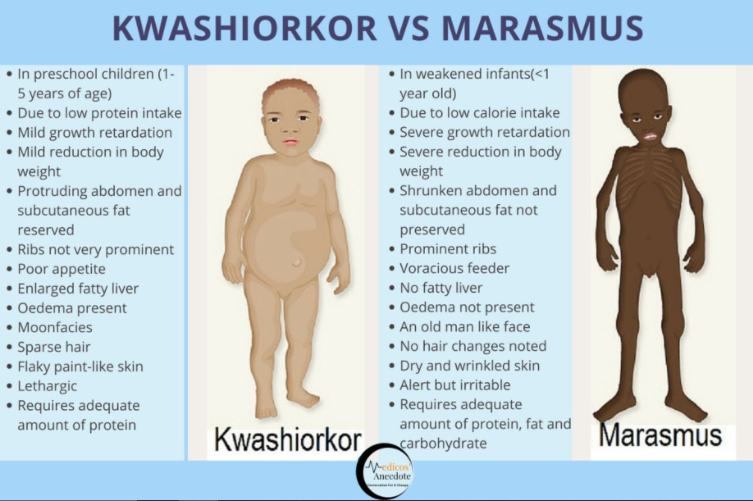

Slide 11
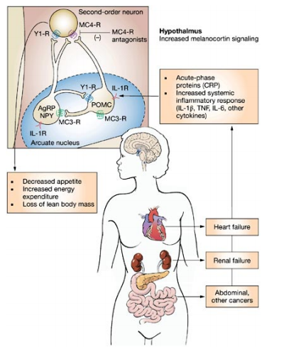
Nádorová kachexie
progresivní ztráta tělesné hmoty, která způsobuje významnou
morbiditu i mortalitu onkologických nemocných
ztráta hmotnosti (tuková i svalová tkáň) a chuti k jídlu u člověka,
který se aktivně nesnaží redukovat hmotnost
etiologie
  nádory (cancer cachexia)
  těžká nenádorová onemocnění (např. sepse, uremie, HIV infekce)
prognóza a mortalita
  horší odpověď na léčbu a její tolerance
  na kachexii umírá cca 20 % nemocných s nádory

Slide 12
Nádorová kachexie – patofyziologie
závažnost nekoreluje s velikostí a typem tumoru (i když nejzávažnější bývá u nádorů GIT, plic a prostaty)
1) anorexie
  dysregulace center regulace příjmu potravu v n. arcuatus (POMC/CART >>>> NPY), cytokiny (TNFα, IL-1β, IL-6) zvyšují serotoninergní aktivaci POMC/CART (tryptofan!)
2) aktivace imunitního systému – vyšší spotřeba energie
interakce mezi rostoucím nádorem a imunitním systémem organizmu vede k dysbalanci mezi orexigenními a anorexigenními cestami
periferní signály (ghrelin, leptin) oznamující deficit energie se sice dostávají do hypotalamu, ale cytokiny způsobují, že hypotalamus nereaguje, což udržuje kachektický proces
klíčovou úlohu zde pravděpodobně má aktivace anorexigenního melanokortinového systému v hypotalamu vlivem cytokinů → potenciálním cílem léčby nádorové anorexie a kachexie

Slide 13
Nádorová kachexie – patofyziologie
3) zvýšený klidový metabolismus (resting energy expenditure)
  up-regulace uncoupling proteinů (UCP-3 ve svalu cca 5x vyšší než u zdravých)
  konsumpce ATP v Coriho cyklu (většina solidních tumorů kryjí své energ. požadavky anaerobní glykolýzou, produkce laktátu vyžaduje konverzi v játrech za spotřeby ATP)
4) “wasting” tkání – tuková tkáň (zejm. viscerální) a svalová
  snížená proteosyntéza a zvýšená proteolýza
  zvýšená lipolýza (↑ exprese HSL → ↑ plasma glycerol a rovněž pokles exprese LPL)
  porucha transkripčních faktorů adipocytů (PPARγ, SREBP1c)
  porucha transportu glukózy

Slide 14
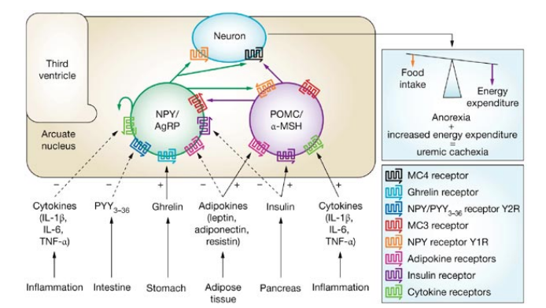
Signalizace v nc. ARC

Slide 15
Nádorová kachexie
dodatečně v průběhu onemocnění k poklesu váhy přispívá:
  efekt léčby
    centrálně emetický efekt chemoterapie a radioterapie
  interference nádoru s příjmem potravy (malabsorpce)
    infiltrace sliznic GIT
    komprese vývodu trávících žláz
    metastázy v játrech
    stenóza kardie
    resekční výkony na GIT (např. kolektomie s násl. stomií)
    předčasné dosažení sytosti při gastroparéze
    změna chuťových preferencí
terapie (↓ cytokinů) - profagika/anti- anorektika
  progestageny (megestrol, medroxy- progesterone acetát)
  kanabinoidy (dronabinol)
  steroidy (dexamethason)
  anabolické steroidy (fluoxymestron)

Slide 16
Poruchy příjmu potravy
poruchy typického charakteru příjmu potravy ve vazbě na cyklickou stimulaci pocity apetitu a sytosti nebo snaha o nadměrnou kontrolu hmotnosti, které vedou k závažným poruchám fyzického a psychického zdraví a sociální integrace
často ve spojení s jinými psychiatrickými onemocněními (obsesivně- kompulzivní poruchy, deprese, anxiózní porucha)
Klasifikace
  anorexia nervosa (AN)
  bulimia nervosa (BN)
  záchvatovité přejídání (binge-eating disorder, BED)
  další nespecifikované poruchy
Etiologie
  genetika
  psychologické faktory
  sociální faktory

Slide 17
Mentální anorexie
psychiatrická porucha charakterizovaná abnormálním stravovacím chováním se značnou morbiditou a mortalitou, zejména u mladých jedinců
chronické onemocnění charakterizované
  odmítáním udržet tělesnou hmotnost alespoň na 85 % očekávané hodnoty při dané výšce
  intenzivním strachem z růstu hmotnosti i přes zjevnou podvýživu
  porušenou percepcí vlastního těla (dysmorfie)
  amenorrhea alespoň po 3 po sobě jdoucí cykly
  cílevědomým snižováním vlastní tělesné hmotnosti
  omezováním příjmu potravin (restriktivní typ)
  využíváním excesivního fyzického výdeje energie nebo laxativ (očišťovací typ)
jedinci s MA jsou často typičtí svým perfekcionismem, úzkostností, depresivitou, nízkou sebeúctou a specifickou psychopatologií – strachem z přibývání na tělesné hmotnosti a zkresleným vnímáním obrazu svého těla
úplné zotavení z MA se očekává u méně než poloviny pacientů, zatímco pouze třetina pacientů se významně zlepšuje

Slide 18
Mentální anorexie – epidemiologie
prevalence
  cca 3 % populace v rozvinutých zemích (poměr mužů a žen 1:20) typicky střední a vyšší ekonom. třídy, max. bělošská populace
  informace mohou být podhodnoceny, protože jedinci s takovými nemocemi mají často tendenci popírat nebo skrývat potíže a nehledají odbornou pomoc
  odhaduje se, že 90 % jedinců s MA jsou ženy
  nejrizikovější skupinou jsou dívky ve věku 15–19 let
úmrtnost
  nejvyšší míra úmrtnosti ze všech duševních poruch (až kolem 5 %)
  vysoká míra úmrtnosti je větší, pokud je MA spojena s jiným psychiatrickým onemocněním (s bipolární poruchou, schizofrenií, schizoafektivní poruchou, depresí atd.)
  velmi často se pojí s vyšší mírou sebevražd (u žen bylo vysoké riziko pokusů o sebevraždu pozorováno přibližně ve věku 15 let u MA a ve věku 22 let pro MB)

Slide 19
Mentální anorexie – etiologie a patofyziologie
Etiologie
  MA je závažná porucha s komplexní etiopatogenezí
  konsenzuální přístup a obecný popis příčin MA je tzv. „bio-psycho-sociální“ model
  faktory jsou genetické, biologické, psychologické a sociokulturní
Patofyziologie I.
pravděpodobně klíčová role poruchy v neuroendokrinech, které signalizují hlad a sytost a udržují energetickou homeostázu
změny v dopaminergních, serotonergních a opioidních neurotransmiterových systémech
některé z těchto peptidů slouží jako signály pro zásoby energie nebo buněčný metabolismus a po integraci se signály odměny ovlivňují motivované stravovací chování
změny těchto signálů nebo jejich integrace se signalizací odměny dopaminergních obvodů mohou potencovat příznaky poruchy příjmu potravy
zdá se, že hladověním nebo naopak přejídáním se aktivují “rewarding” dráhy mozku jako snaha o kompenzaci úzkosti a deprese

Slide 20
Mentální anorexie – patofyziologie
Patofyziologie II
  zpočátku omezování potravy, menší porce, často přechod k vegetariánství
  rozvoj rituálů spojených s jídlem, sebetrestání
  mystifikace okolí (výmluvy, volné oděvy, závaží při kontrole hmotnosti, vyhýbání se soc. událostem spojených s jídlem)
  nadměrná aktivita (pohyb, “fidgeting”, výkonnostní sport)
Důsledky
  sekundární malnutrice
  útlum funkce pohlavních orgánů (amenorrhea)
  mírná hypothyreóza, anemie, leukopenie, trombocytopenie
  zpomalované vyprazdňování žaludku, dilatace tenkého střeva, zácpa

Slide 21
Mentální anorexie – psychiatrické a evoluční aspekty
spojena s nekompletním rozvojem osobní identity, perfekcionismem, dysmorfií, obsedantními rysy, depresivitou
záhady u MA:
  snaha o redukci hmotnosti je dnes naprosto běžná a rozšířená, ale jen u velmi málo lidí se rozvine MA
  jak je možné snést po tak dlouhou dobu velmi naléhavý pocit hladu (ten je u pacientů prokazatelně pociťován) – motivace??? (→ hladovění jako projev/demonstrace rigidity, obsese, motivace)
  většina nemocných nemá suicidální tendence, přesto pokračují v redukci tělesné hmotnosti i přes zjevné příznaky závažného poškození zdraví a známé riziko úmrtí

Slide 22
Evolučně nejasná:
porucha zákl. instinktu – jíst, přežít a reprodukovat se
hypotéza A “dietní restrikce jako snaha vyhnout se vyloučení”
  člověk jako společenský tvor má potřebu patřit ke skupině (protekce skupinou byla předpokladem přežití), v rámci ní pak zaujmout hierarchicky odpovídající místo (k tomuto účelu se u člověka vyvinulo velmi komplexní chování – např. vyjednávání, mystifikace, intriky, …)
  potřeba socializace kromě protekce na druhou stranu vede ke kompetici, která je individuálně rozdílně vnímána (“fight-or-flight”)
    jedním ze způsobů řešení je vyslat jasný signál o porážce (“flight”, tedy že konkrétní osoba není hrozbou pro druhé) » teorie sociální kompetice jako důvodu deprese
  fyzický vzhled, zdraví a reprodukční fitness jsou velmi sledované parametry, takže jejich potlačení je signálem nekompetice
  hladovění bývalo běžné, u zvířat vč. člověka se vyvinuly výhodné adaptivní odpovědi
    hibernace
    pokles aktivity (“počkat na lepší časy”)
    zvýšená aktivita - může být pro část lidí natolik uspokojující, že vede k upevnění poruchy
    schopnost tolerovat hlad a “vést tlupu” zvyšuje sebevědomí a dokumentuje schopnost sebekontroly
hypotéza B – potlačení sexuální přitažlivosti

Slide 23
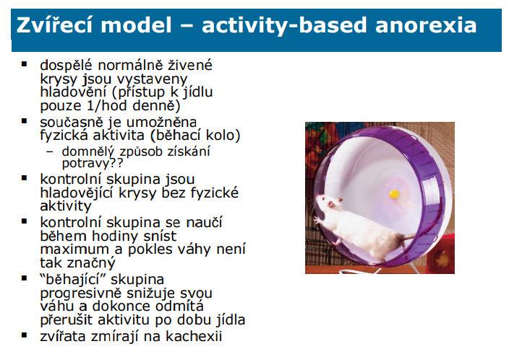

Slide 24
Diagnostická kritéria pro MA – podle DSM V.
(diagnostický a statistický manuál mentálních poruch)
Kritérium A – omezení příjmu energie, způsobující nízkou tělesnou hmotnost ve vztahu k věku, pohlaví, vývojové trajektorii a fyzickému zdraví
Kritérium B – intenzivní strach z přibírání na tělesné hmotnosti nebo ztloustnutí nebo vytrvalý způsob, který znemožňuje přibývání na hmotnosti
Kritérium C zahrnuje špatnou sebeúctu a vnímání tělesné hmotnosti a tvaru těla
DSM-IV zahrnovalo také kritérium D, které zahrnovalo amenoreu, která je obvykle důsledkem úbytku tělesné hmotnosti (tělesného tuku)

Slide 25
Důsledky MA
amenorea – v důsledku hypotalamické dysfunkce, nízké množství tělesného tuku, podvýživa
arytmie, poruchy elektrolytů, srdeční selhání až náhlá smrt, prodloužený korigovaný QT interval, bradykardie
porucha vlasů a nehtů – lámavost, ztráta lesku
otoky
malnutrice – nedostatek makro i mikroživin
termoregulační dysfunkce – podchlazení, lanugo
hypoglykémie
osteoporóza

Slide 26
Léčba mentální anorexie
obtížná, protože MA je spojena se špatnou prognózou a účinná léčba není známa
méně než polovina pacientů se z MA úplně uzdraví, pro ostatní pacienty může být MA celoživotní onemocnění s mnoha zdravotními komplikacemi a následky
komplexní, multidisciplinární
léčebné přístupy se skládají z lékařské, behaviorální terapie, kognitivní terapie, rodinné terapie a zásadní je nutriční terapie a zotavení z hmotnosti
farmakoterapie u MA je poměrně omezená a používá se pouze v přítomnosti dalších psychiatrických onemocnění

Slide 27
Mentální bulimie
Charakterizována
  epizodami záchvatovitého přejídání (“binge eating”) v periodách kratších než 2 hod. ve velkých porcích minimálně 2x za týden po dobu 3 měsíců
  ztrátou kontroly nad jídlem během epizod
  snahou kompenzatorně snížit následný vzestup těl. hmotnosti diuretiky, zvracením nebo zvýšenou tělesnou aktivitou
  bez výrazné podvýživy, naprosto normální či zvýšená těl. hmotnost

Slide 28
Diagnostická kritéria pro MB – podle DSM V.
A. Opakující se epizody záchvatového přejídání
  množství jídla, které je rozhodně větší než to, co by většina lidí snědla v podobném časovém období za podobných okolností
  pocit nedostatečné kontroly nad jídlem během epizody (pocit, že člověk nemůže přestat jíst nebo kontrolovat, co nebo kolik jí)
B. Opakované nevhodné kompenzační chování, aby se zabránilo přibývání na hnotnosti, jako je zvracení vyvolané samy sebou; zneužívání léků, diuretik nebo jiných léků; půst; nebo nadměrné cvičení.
C. Nadměrné stravování a nevhodné kompenzační chování se vyskytují v průměru alespoň jednou týdně po dobu 3 měsíců.
D. Sebehodnocení je nepřiměřeně ovlivňováno tvarem těla a tělesnou hmotností.

Slide 29
Mentální bulimie
prevalence
  cca 4 % populace v rozvinutých zemích (poměr muži 1:10 ženy)
  MB trpí cca 2–3:100
  Až 95 % osob s PPP jsou ve věkovém rozpětí 12–25 let
rizikové faktory / etiologie
  vlivy prostředí – společenská idealizace tělesné hmotnosti a tvaru těla
  styl výchovy – autoritativní, kladení vysokých nároků, vysoká očekávání → může vyústit v úzkosti k čemuž mohou přispívat osobnostní rysy, které mohou být rizikovým faktorem pro vznik PPP
  sexuální zneužívání či napadení spíše spjato s rozvojem MA
  poruchy stravování byly spojeny s abnormálními neurotransmiterovými systémy zahrnujícími serotonin a dopamin, rovněž byla zkoumána role hormonů, jako je ghrelin, leptin a oxytocin

Slide 30
Mentální bulimie
důsledky
  zvracení - metabolická alkalóza s hypokalemií (důležité diagnosticky!)
  užívání projímadel a diuretik – hypochloremie s následnou srdeční arytmií a nefropatií
  poškození tvrdých tkání zubů → eroze skloviny kyselinou, gingivitida
  otoky – v důsledku zneužívání laxativ; hypoproteinurie, nerovnováha elektrolytů
  zvětšené příušní žlázy - žaludeční kyseliny a enzymy ze zvracení způsobují zánět příušní žlázy
  jizvy nebo mozoly na prstech nebo rukou – způsobené opakovaným vyvoláváním zvracení
  kolísání hmotnosti – nemusí být nutně podváha
terapie
  individualizována dle závažnosti příznaků, průběhu onemocnění, psychiatrické komorbidity, dostupnosti psychosociální / rodinné podpory, motivace pacientů k léčbě
  indikace pro hospitalizaci zahrnují významné abnormality elektrolytů, arytmie nebo těžkou bradykardii, rychlý přetrvávající úbytek hmotnosti navzdory ambulantní terapii a závažné komorbidní lékařské nebo psychiatrické stavy, včetně sebevražedných představ

Slide 31
Obezita = epidemie 21. století (WHO)
Abnormální nebo nadměrná akumulace tuku v lidském organismu představující zdravotní riziko (WHO)
světová obezita se ztrojnásobila od roku 1975
většina světové populace žije v zemích, kde nadváha a obezita zabíjí více lidí než podváha
zvyšující se trend v rozvinutých i rozvojových zemích
    jak v městských, tak ve venkovských oblastech
    ve všech věkových kategoriích
závažně ovlivňují kvalitu i délku života

Slide 32
Obezita a nadváha dle WHO (únor 2018)
39 % dospělých ve věku 18 let a více mělo nadváhu
      - 39 % mužů a 40 % žen dospělých ve věku 18 let a starších mělo nadváhu
13 % světové populace dospělých bylo obézních
      - 11 % mužů a 15 % žen bylo obézních
41 milionů dětí mladších pěti let mělo nadváhu nebo obezitu
více než 340 milionů dětí a dospívajících ve věku 5–19 let mělo nadváhu nebo obezitu
nadváha a obezita u dětí a dospívajících ve věku 5–19 let vzrostla z 4 % v roce 1975 na cca 18 % v roce 2016
většina vyspělých států – přes 20 % populace obézních (USA 33 % obézních)
Notes:
Interaktivní mapa (2008)
https://www.worldobesitydata.org/map/overview-adults

Slide 33
ČR dle WHO z roku 2008
66,1 % dospělé populace (> 20 let) v ČR mělo nadváhu a 32,7 % bylo obézních
prevalence nadváhy byla vyšší mezi muži (72,3 %) než mezi ženami (60,3 %)
podíl obézních mužů a žen byl 32.6 % and 32.7 %
předpověď prevalence obezity dospělých (2010–2030): v roce 2020 29 % mužů a 30 % žen bude obézních
do roku 2030 model předpovídá 36 % obézních mužů
a 37 % obézních žen
Notes:
http://www.euro.who.int/__data/assets/pdf_file/0005/243293/Czech-Republic-WHO-Country-Profile.pdf?ua=1

Slide 34
Regulace příjmu potravy
komplexní a mnohovrstevný proces s četnými periferními a centrálními vstupy
cílem je za fyziologických okolností zajistit rovnováhu mezi energetickým příjmem a výdejem
účelem udržení stálé tělesné hmotnosti a optimálního příjmu živin
homeostatická regulace – řízena fyziologickými mechanismy, anorexigenní a orexigenní složkou
hedonická regulace – nadřazena homeostatické regulaci, hlavními mediátory jsou opinoidy, endokanabinoidy, dopamin

Slide 35
Hedonická regulace
příjem potravy není stimulován pouze nedostatkem energie za účelem udržení energetické rovnováhy
některé potraviny (zejm. tučné či sladké), jejichž konzumace je spojená s příjemnými pocity (například z dětství) a představují pro konzumenta odměnu
→ jsou ochotně přijímány i ve stavu sytosti
hedonická regulace mnohdy překonává fyziologické homeostatické mechanizmy příjmu potravy → je tzv. nadřazena homeostatické regulaci

Slide 36
Centrální regulace příjmu potravy – hypotalamus I.
nejvyšší regulátor
centrum hladu – laterální oblast (LHA)
centrum sytosti – ventromediální oblast (VMH)
tvorba aktivačních a inhibičních neurotransmiterů ovlivňujících příjem potravy
centrální mechanizmy: lokalizované v oblasti hypotalamu
informace z periferie: prostřednictvím n. vagus, gastrointestinálními peptidy, hormony tukové tkáně
reaguje na:
  krátkodobý a dlouhodobý nutriční stav, skladování energie
  signály z GIT
  koncentrace metabolitů v krvi
  trávicí procesy
na základě informací z periferie má jedinec buď pocit hladu či sytosti

Slide 37
Centrální regulace příjmu potravy – hypotalamus II.
nucleus arcuatus
  orexigenní neurony
  anorexigenní neurony
Orexigenní neurony: neuropetit Y (NPY)/ agouti-related peptide (AgRP), melanin koncentrující hormon (MCH), orexin A, B
Anorexigenní neurony: proopiomelanokortin (POMC)/ pepctidy CART (cocaine and amphetamine regulated transcript), kortikoliberin (CRH), tyreotropin uvolňující hormon (TRH), mozkový neurotrofický faktor (BDNF)

Slide 38
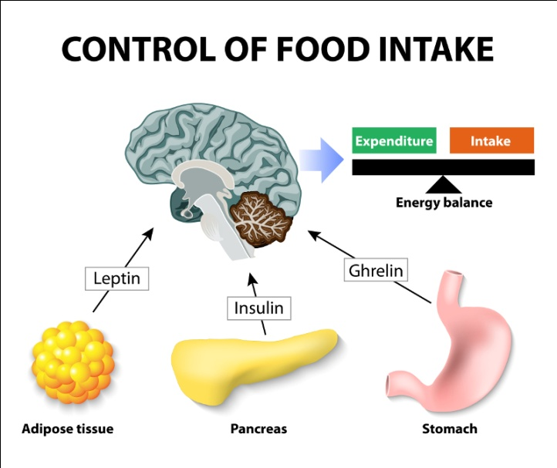
Periferní regulace příjmu potravy I.
působky produkované v GIT – řídí příjem potravy na téměř okamžité bázi
zvýšená aktivita vyvolává pocit sytosti a “plnosti” popř. pocit hladu
nutrienty při pasáži luminem GIT spouští produkci mnoha peptidů, které aktivují aferenty autonomního nervového systému → nc. tractus solitarius (mozkový kmen) → signály do hypotalamických jader

Slide 39
Periferní regulace příjmu potravy II.
Krátkodobé
  působí bezprostředně po příjmu potravy: cholecystokinin, GLP-1, peptid YY
Dlouhodobé
  regulují E rovnováhu v organismu po delší dobu a ovlivňují působky krátkodobé: leptin, inzulin, ghrelin
anorexigenní GIT působky: cholecystokinin (CCK), glukagonu podobný peptid-1 (GLP-1), leptin, inzulin, bombesin, amylin, somatostatin a enterostatin, peptid YY
orexigenní působky: ghrelin

Slide 40
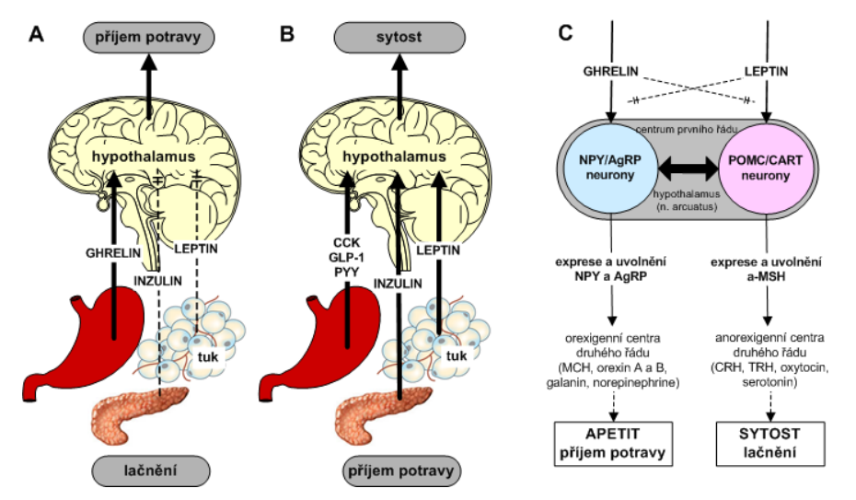

Slide 41
Riziková období pro vznik a vývoj obezity
prenatální období
    nízká/vysoká hmotnost plodu během vývoje → viscerální obezita, DM2, hyperlipidemie, hypertenze
doba dospívání
    především u dívek (až 30 % žen a 10 % mužů udává nárůst hmotnosti v době dospívání)
dospělost
    okolnosti vedoucí ke změně stravovacích a pohybových návyků
    nástup do zaměstnání, založení rodiny, rodinné a pracovní problémy, stres, úrazy, onemocnění..
těhotenství, poporodní období
menopauza
zanechání kouření
užívání léků, které mohou ovlivňovat tělesnou hmotnost
    antidiabetika, tyreostatika, antidepresiva, antiepileptika, beta-blokátory, glukokortikody…

Slide 42
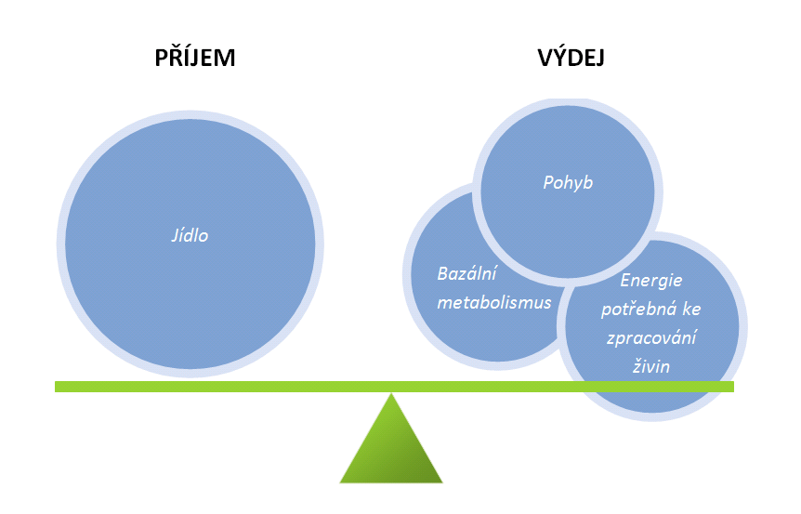
Etiologie obezity
multifaktoriální
příčina: 1. genetické predispozice
2. příjem x výdej energie
3. zevní prostředí
4. farmakoterapie
obezita je výsledkem interakce faktorů prostředí a faktorů genetických

Slide 43
Multifaktoriální etiologie obezity
Faktory zevního prostředí
genetické faktory
prenatální faktory
výživa (S, T, B, vláknina, pitný režim), kojení
vliv rodiny aneb „dědičnost stravovacích zvyklostí“
vzdělání a informace, socioekonomický status, další psycho-sociální příčiny obezity

Slide 44
1. Genetické predispozice I.
tělesné složení je determinováho geneticky z 40–70 %
v patofyziologii běžných forem obezity – dědičnost polygenní (= několik genových variant v interakci s prostředím)
monogenní dědičnost
vzácné syndromy (např. Prader-Willi syndrom); <5 % obézních
geneticky determinované faktory:
přirozená regulace energetického příjmu
preference potravin
regulace energetického výdeje
regulace úrovně utilizace živin

Slide 45
Monogenní obezita
známo nejméně 11 genů, jejichž mutace je příčinou vzniku monogenní formy obezity
mutace genů pro LEP, LEPR a POMC
manifestace obezity v raném dětství, hyperfagie, hypogonadotropní hypogonadismus a centrální hypotyreóza
mutace genů na ose regulující příjem potravy:
  leptin (LEP)
  leptinový receptor (LEPR)
  proopiomelanokortin (POMC)
  melanokortinový receptor 4. typu (MC4R), 3. typu (MC3R)
  prohormon konvertáza 1 (PC1), atd…

Slide 46
Genetické předispozice II.
genetické vlohy mohou buď tendenci ke vzniku obezity posilovat
  obezitogenní geny
nebo naopak před ní chránit
  leptogenní geny
definice charakteru prostředí
  obezitogenní (toxické)
  leptogenní (restriktivní)

Slide 47
Kandidátní geny obezity
více než 600 genů, markerů a chromosomálních oblastí spojených s obezitou
ovlivnění:
  regulace příjmu potravy, pocit hladu vs. sytosti
  jídelní chování, preference potravin
  vstřebávání živin a vstřebávání na úrovni GIT
  spalování živin a výdej energie
  hormony regulující energetickou rovnováhu
  ukládání živin do energetických zásob

Slide 48
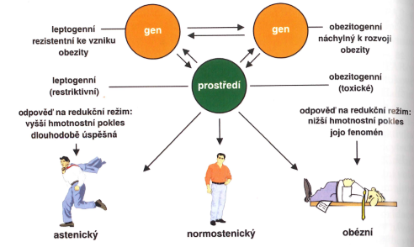
Leptogenní vs. obezitogenní prostředí

Slide 49
Teorie úsporného genotypu
"thrifty genotype hypothesis„
v evoluci lidský genom spíše podporoval akumulaci tukové tkáně a bránil jejímu odbourávání s cílem zachovat šanci na přežití → signály nasycení jsou slabší než signály hladu
v době hladomorů došlo k vyselektování populace s úspornými variantami genů (jedinci bez úsporných variant genů vymřeli)
lidský genom při současné dostupnosti potravy není schopen adekvátně reagovat
  i v obezitogenním prostředí podporuje zachování a hromadění energetických zásob → nárůst prevalence obezity
nárůst obezity nedochází rovnoměrně v populaci, ale větší tendence je u lidí s již vzniklou nadváhou či obezitou
Notes:
https://vesmir.cz/cz/casopis/archiv-casopisu/2005/cislo-6/sporive-geny-diabetes-2-typu.html

Slide 50
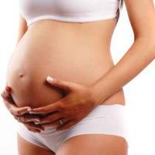
2. Prenatální faktory
hmotnost matky ještě před otěhotněním
výživa matky před otěhotněním a v těhotenství
metabolismus glukózy matky (DM I, II, GDM)
kouření matky (1,5x vyšší riziko rozvoje obezity pro dítě)
výživa a životní styl otce (kouření, stres)
porodní hmotnost (vysoká i nízká → intraabdominální akumulace tukové tkáně, děti s nízkou porodní hmotností vyšší podíl tukové tkáně a nižší netukové)
Notes:
https://www.ncbi.nlm.nih.gov/pmc/articles/PMC6731191/

Slide 51
3. Výživa I.
nadměrný energetický příjem
nesprávné složení stravy (vysoký příjem S a T, soft drinků)
nepravidelné stravování
nevhodné stravovací návyky

Slide 52
3. Výživa II.
základ už od raného dětství → podpora kojení
důraz na zafixování si správných stravovacích návyků již od dětství
→ jíst pravidelně, soustředit se na jídlo, společná příprava jídla
naučit se na nesladkou chuť – omezovat slazení, pít neslazené tekutiny
dbát na zafixování si adekvátních porcí
Notes:
http://www.szu.cz/uploads/documents/czzp/kojeni/spoKOJENI_SZU_2016.pdf

Slide 53
Tuky ve stravě
velká energetická denzita
sytící schopnost poměrně malá
reálně tvoří tuky cca 36–38 % CEP (ale dle doporučení max. 30 %)
tuk nese chuť
rizikový je tzv. skrytý tuk v potravinách
Notes:
http://ernaehrungsdenkwerkstatt.de/fileadmin/user_upload/EDWText/TextElemente/PHN-Texte/Adipositas-UEbergewicht/Obesity_Bray_Popkin_Fat_Obesity_AJCN_68_1157.pdf

Slide 54
Sacharidy ve stravě I.
menší energetická denzita než tuk
pohotový zdroj energie (v potravě kolem 55–60 % CEP)
vyšší sytící schopnost než tuk
zvýšená konzumace jednoduchých cukrů je spojena s nárůstem tělesné hmotnosti
dlouhodobý vs. krátkodobý nadměrný příjem sacharidů
rizikové jsou tzv. skryté sacharidy v potravinách
přirozeně se vyskytující vs. přidané cukry
vláknina

Slide 55
Příjem bílkovin ve stravě
nejvyšší sytící schopnost
10–15 % CEP
nadbytečný příjem bílkovin nesehrává významnou roli při vzniku obezity
pozor na obsah tuku při konzumaci živočišných bílkovin
způsobují útlum příjmu potravy prostřednictvím stimulace sekrece cholecystokininu a glukagonu (periferie)
regulují příjem potravy ovlivňováním hypotalamu (centrální regulace)

Slide 56
Tekutiny a pitný režim
voda v potravě zůstává v žaludku delší dobu než voda v nápojích
→ potraviny s vyšším obsahem vody delší pocit sytosti
potřeba si zvykat na nesladkou chuť
v rámci prevence obezity a nadváhy – pít neslazené nápoje

Slide 57

Ovocný a zeleninový fresh?
v současné době velmi populární
(FB, Instagram, influenceři, blogeři)
nesou jistou nutriční hodnotu →
avšak stále příliš energie
1 fresh (1l) – 10 jablek a 10 mrkví →
cca 3 000–4 000 kJ

Slide 58
4. Vliv rodiny aneb „dědičnost stravovacích zvyklostí“
čemu se naučíme v dětství si neseme do dospělosti
v dětství si zafixujeme stravovací návyky – vhodné x nevhodné
za stravovací návyky dětí jsou zodpovědní rodiče (popřípadě vzdělávací instituce)
soustředit se na jídlo: uvědomit si,
že jíme (nesledovat TV, PC, telefon, tablet…)
důsledek → „dojídání se“

Slide 59
5. Zevní prostředí
socioekonomické postavení – nižší/vyšší příjem, vzdělání – ZŠ, SŠ, VŠ
psychologický profil – stres, deprese, úzkostné osobnosti
pracovní anamnéza
Jo-Jo fenomén
kulturní zvyklosti
„riziková období“ - prenatální vývoj (obezita, DM, HT)
- dospívání
- těhotenství a laktace
- manželství, rozvod …

Slide 60
